Slide 1


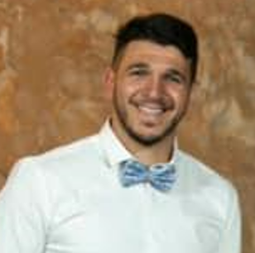

Identify people who transmitted sensitive information about the state of Israel to enemy states
OMER WAIZMAN
MICHAEL ALFASY
GROUP 27

Slide 2
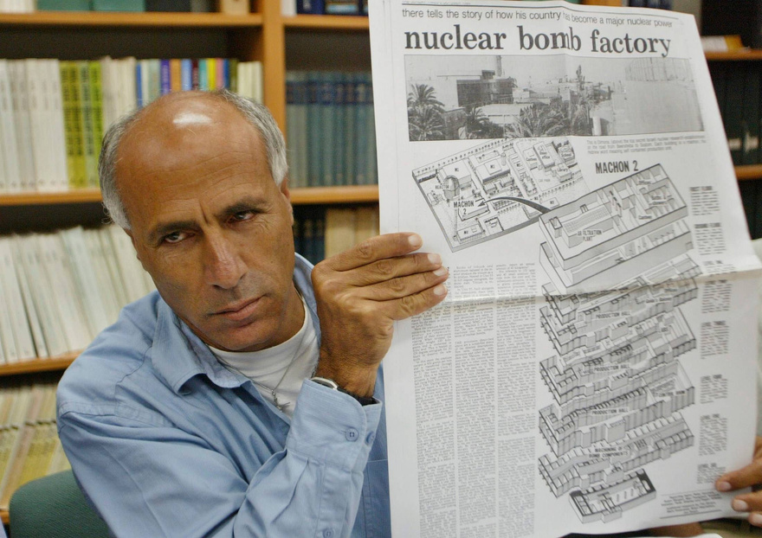
THE PROBLEM
Despite major efforts to resist the phenomenon of Information leak, there are still workers in key positions that leak information and it may cause a severe damage to the state of Israel.
THE GAP
Despite all the effort invested to prevent information leakage, there are still leaks to the media and hostile countries, and any such leak is irreversible damage to the country

Slide 3




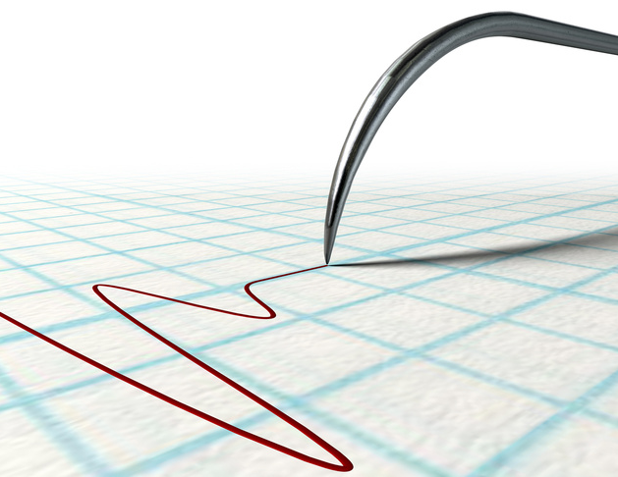

Exists solutions
Sporadic tests
harsh protocols
Strict security classification
Strict penalties in law

Slide 4



The problem and the data
our data collection is based on personal data of the employees like martial status financial status and track data that the intelligence unit has collected, such has emails, phone calls and location, passport details, ect..
the data will allow us to understand the connection between what have we collected and the level of suspicious that have about the workers

Slide 5
Sensing
Our sensing process will be performed on each sample (worker) individually.
We will perform a static sensing, in which we will examine the raw data that collected, and look for suspicious patterns in it.
Segmentation
We will preform segementation on our raw data to focus on the relevant information.
For example, in employee conversations with external parties, we will isolate the employee to understand how he speaks, in the employee's emails we will only refer to content without the design.

Slide 6
Features extraction
Our features will be: suspicious word sequence in messages and emails, flights to suspicious destinations, significant change in the bank account, suspicious word sequence in phone calls, attempted access to sensitive content that is not in the employee's field of work, sending heavy documents, etc.
We will extract the features using the N-gram method to find suspicious sequences in our data. In addition, we will relies on an expert in the field of intelligence in order to help classify and focus the features that relevant to the learning task.

Slide 7




Data Challenges
Text recognition
High data
reliability
Diverse
data
Notes:
אתגרי הדאטה:
זיהוי ולמידה של קטעי טקסט – משימת למידה יחסית מורכבת
דאטה מגוונת – סוגי דאטה שונים – קטעי טקסט, קטעי קול, קטעי ודיאו, פירוטי אקסל וכו'
חשוב לשמור על רמת גבוהה של אמינות בנתונים – בסופו של דבר מדובר בחיי אדם – שלא נפליל אדם חף מפשע, שלא נחדור לפרטיות שלא לצורך וכו'.

Slide 8

Proposed Solution:
We will use forest random, this is a very efficient and accurate algorithm. The algorithm breaks down our problem into sub-problems that are solved using "small trees". These small trees are more sensitive to differences that are difficult to grasp when looking at all the data together- It is an aggregation between all the answers obtained from all the sub-trees.
Notes:
פתרון למידת המכונה שאנו מציעות מתבסס על גישה מונחית –כיוון שהלייבלים הינם ידועים.
בחרנו להשתמש במודל מבוסס עצי החלטה לחיזוי כיוון שכלל הפיצ'רים שלנו הינם קטגוריאלים.
בנוסף האלגוריתם יקל על הסברת התופעה , יתרון זה שימושי ביותר בהתחשב שהתופעה קשה להסברה.
קביעת נקודות החלוקה וסדר הוספת הפיצ'רים לעץ יבוצע עפ"י מזעור מדד האס אס אר.
בחרנו להשתמש באלגוריתם "רנדום פורסט" – אלגוריתם זה מפרק את הבעיה לתתי בעיות , מחלק את הדאטה לתתי עצים לפי קבוצות ראנדומאליות של סאמפלים ופיצ'רים , האלגוריתם מקטין את השונות מדויק יותר. הקיימת בדאטה ולכן מאפשר למידה ממוקדת ורגישה יותר , נוסף על כך האלגוריתם מבצע באופן מלאכותי פיצר סלקשיין (נחוץ לדאטה במקרה זה כיוון שיש לנו מספר רב של פיצ'רים) ,
בסיום נבצע ממוצע בין תוצאות העצים ,פעולה זו תאפשר מציאת ערך חזוי

